Slide 1
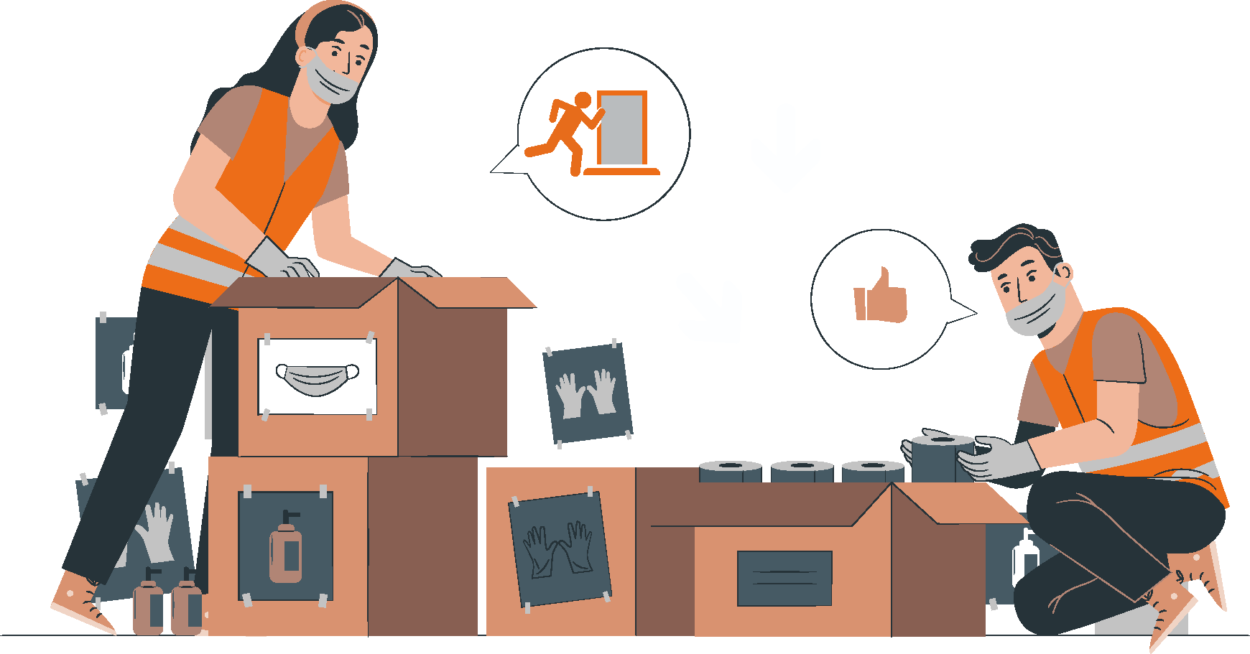
LOGÍSTICA | NIVEL 4° MEDIO
MÓDULO 4
SEGURIDAD DE BODEGA
  En estos documentos se utilizarán de manera inclusiva términos como: el estudiante, el docente, el compañero u otras palabras equivalentes y sus respectivos plurales, es decir, con ellas, se hace referencia tanto a hombres como a mujeres.

Slide 2
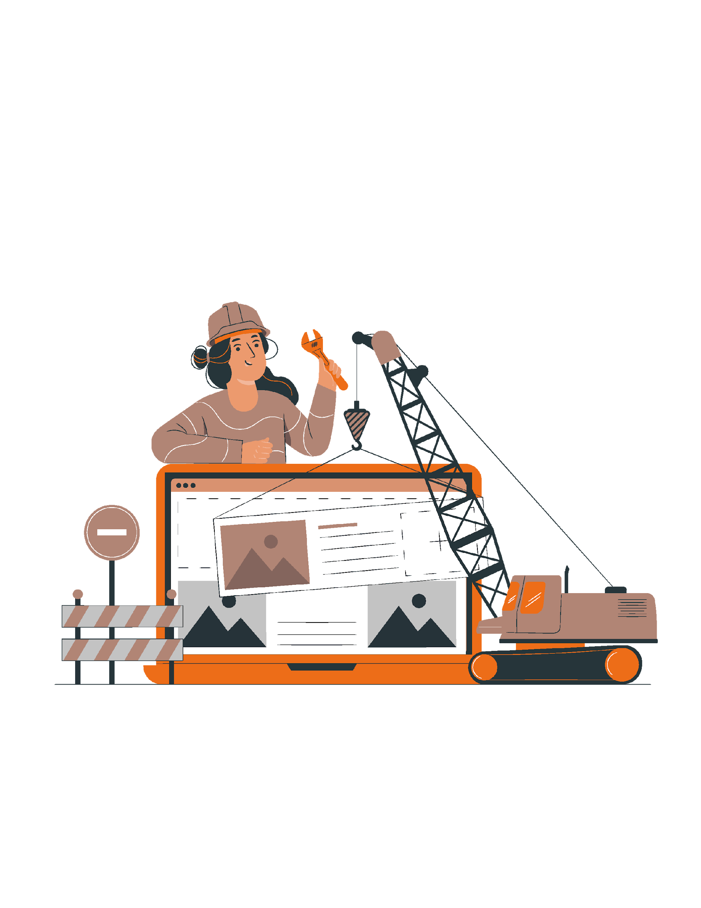
MÓDULO 4 | SEGURIDAD EN BODEGAS
ACTIVIDAD 5
EQUIPOS DE PROTECCIÓN PERSONAL

Slide 3



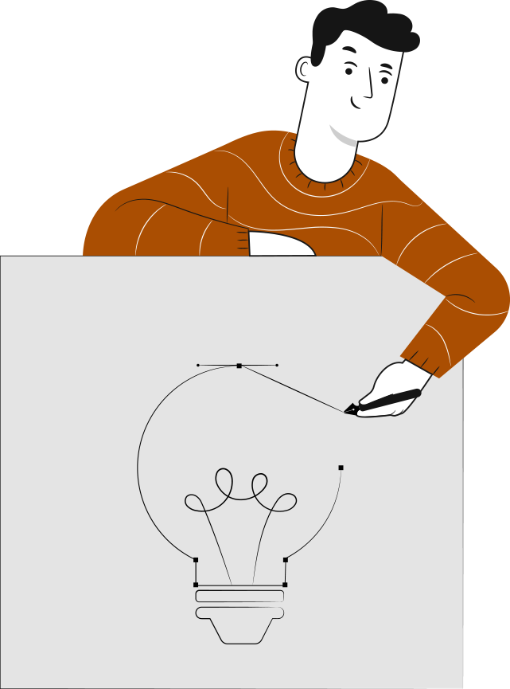

OBJETIVO DE APRENDIZAJE
APRENDIZAJE ESPERADO
CRITERIOS DE EVALUACIÓN
OA 5
Prevenir riesgos de accidentes laborales, mediante la aplicación de normas básicas de seguridad en zonas de almacenamiento y distribución y el reconocimiento de la rotulación internacional de sustancias peligrosas
OA Genérico
D - K
1 Previene riesgos de accidentes
laborales en zonas de almacenamiento y distribución, según normas de seguridad
vigentes
1.3 Determina y monitorea el uso de elementos de protección personal a utilizar en bodega para la prevención de accidentes laborales, conforme a las normas de seguridad vigente.
‹#›

Slide 4

RECORDEMOS
¿QUÉ APRENDIMOS LA ACTIVIDAD ANTERIOR?
PLAN DE EMERGENCIA:
1
Reconocimos los pasos para generar un plan de contingencia.
2
Identificamos las diferentes tipologías de señaléticas en el lugar de trabajo.
Reconocimos los factores causantes de incendio y los principales medios de extinción existentes.
3

Slide 5

ACTIVIDAD DE CONOCIMIENTOS PREVIOS
Para revisar los aprendizajes trabajados en la actividad anterior, te invitamos a reunirte en equipos de trabajo, con no más de 4 integrantes, y responder las siguientes interrogantes, utilizando la aplicación “Kahoot!”.
¡Muy bien!
Te invitamos a profundizar revisando
la siguiente presentación

Slide 6


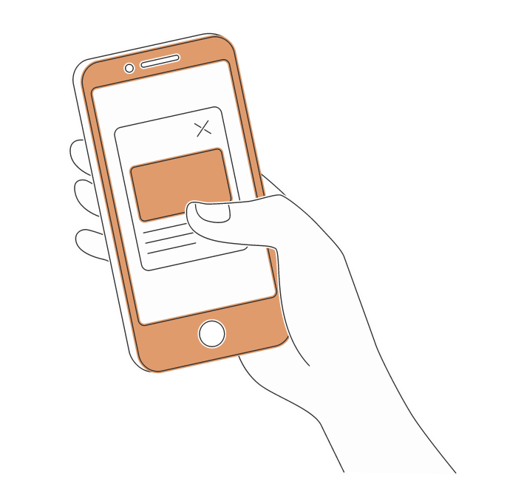
HAGAMOS UNA PAUSA
REFLEXIONEMOS
Para iniciar nuestra presentación te invitamos a revisar el siguiente video
https://www.youtube.com/watch?v=B0SFi5WxWPs
Ahora reflexiona en relación al video visto, responde las siguientes preguntas:
¿Cuál es la importancia de los EPP?,
¿Menciona algunos de los EPP
mencionados?
¡Investiga en internet
ocupando tu celular!
¡Comparte tus respuestas!

Slide 7

5
MENÚ DE LA ACTIVIDAD
EQUIPOS DE PROTECCIÓN PERSONAL
Al término de la actividad estarás en condiciones de:
Determinar y monitorear el uso de elementos de protección personal a utilizar en bodega para la prevención de accidentes laborales, conforme a las normas de seguridad vigente.
1

Slide 8

EQUIPOS DE PROTECCIÓN PERSONAL
Los Elementos de Protección Personal (EPP) corresponden a cualquier equipo, aparato o dispositivo especialmente diseñado y fabricado para resguardar al cuerpo de cualquier daño provocado por accidentes del trabajo o enfermedades profesionales.
En este contexto, y por ley, es el empleador quien debe proveer los EPP a quienes lo requieran, dependiendo del riesgo al cual se exponen.
La Ley 16.744 sobre Accidentes del Trabajo y Enfermedades Profesionales, en su Artículo Nº 68 establece que: “las empresas deberán proporcionar a sus trabajadores, los equipos e implementos de protección necesarios, no pudiendo en caso alguno cobrarles su valor”.
CASCO
GUANTES
AUDITIVA
GAFAS
BOTAS
MASCARILLA

Slide 9
¿POR QUÉ SON IMPORTANTES LOS
EQUIPOS DE PROTECCIÓN PERSONAL?
Muchos trabajos pueden presentar riesgos y peligros para quienes los realizan.
Por este motivo, el uso de Elementos de Protección Personal (EPP) es fundamental para resguardar su seguridad y protegerlos frente a algún accidente.
Por sí mismos, los EPP no eliminan los riesgos y peligros en los espacios de trabajo, pero sí protegen a las personas y pueden llegar a disminuir la gravedad de las lesiones en caso de un accidente.
Por este motivo, su uso se enmarca dentro de un plan preventivo que respalde su implementación.
CASCO
GUANTES
AUDITIVA
GAFAS
BOTAS
MASCARILLA

Slide 10
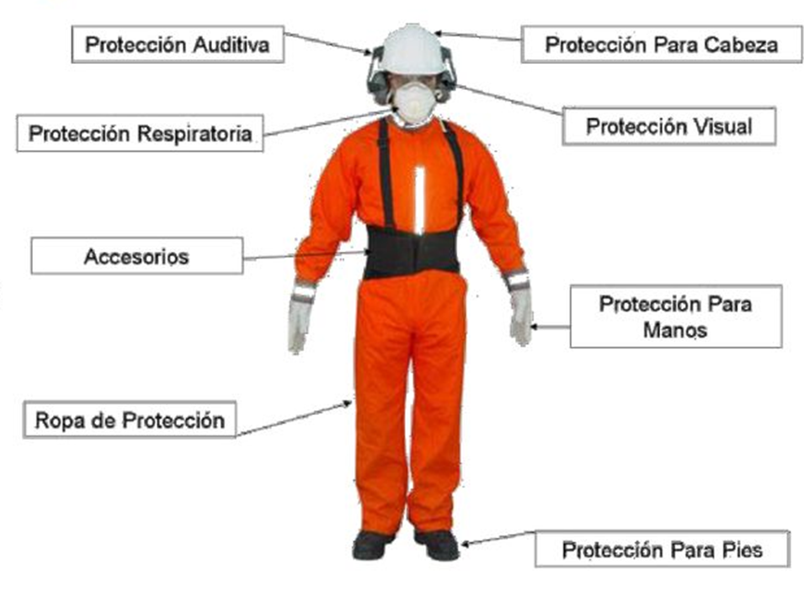
CLASIFICACIÓN DE LOS EQUIPOS
DE PROTECCIÓN PERSONAL
Los EPP que se implementen en cada organización dependerá de las actividades de riesgo a las que estén expuestos los trabajadores, y se pueden categorizar de acuerdo a la zona del cuerpo que protegen:
Protección a la Cabeza (cráneo).
Protección de Ojos y Cara.
Protección a los Oídos.
Protección de las Vías Respiratorias.
Protección de Manos y Brazos.
Protección de Pies y Piernas.
Cinturones de Seguridad para trabajo en Altura.
Ropa de Trabajo.
Ropa Protectora.

Slide 11
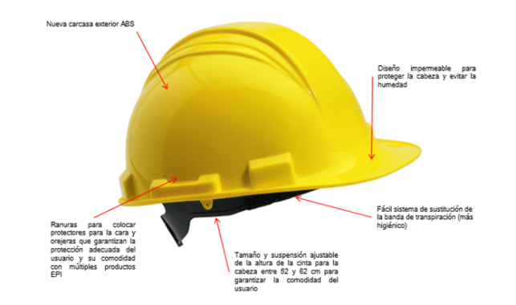
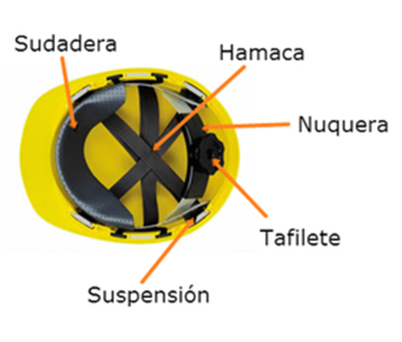
Los elementos de protección a la cabeza, básicamente se reducen a los cascos de seguridad.
Los cascos de seguridad proveen protección contra casos de impactos y penetración de objetos que caen sobre la cabeza.
Los cascos de seguridad también pueden proteger contra choques eléctricos y quemaduras.
El casco protector no se debe caer de la cabeza durante las actividades de trabajo, para evitar esto puede usarse una correa sujetada a la quijada.
Es necesario inspeccionar periódicamente para detectar rajaduras o daño que pueden reducir el grado de protección ofrecido.
1. PROTECCIÓN A LA CABEZA (CRÁNEO)

Slide 12
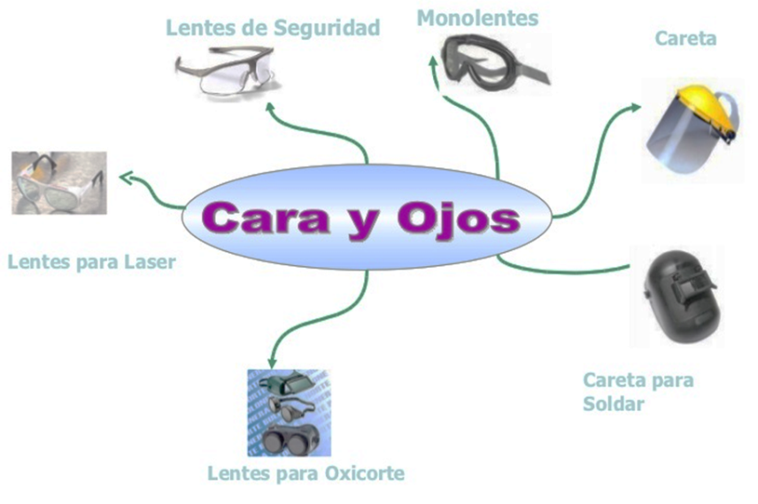
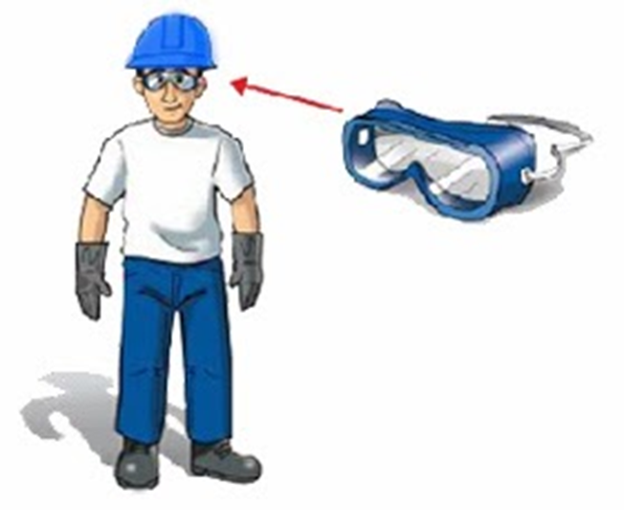
Todos los trabajadores que ejecuten cualquier operación que pueda poner en peligro sus ojos, dispondrán de protección apropiada para estos órganos.
Los anteojos protectores para trabajadores ocupados en operaciones que requieran empleo de sustancias químicas corrosivas o similares, serán fabricados de material blando que se ajuste a la cara, resistente al ataque de dichas sustancias.
Para casos de desprendimiento de partículas deben usarse lentes con lunas resistentes a impactos.
Para casos de radiación infrarroja deben usarse pantallas protectoras provistas de filtro.
También pueden usarse caretas transparentes para proteger la cara contra impactos de partículas.
2. PROTECCIÓN DE OJOS Y CARA

Slide 13
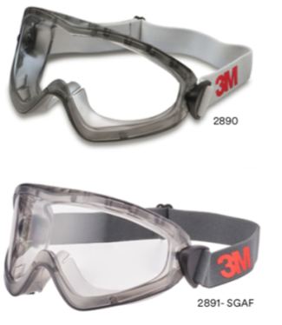
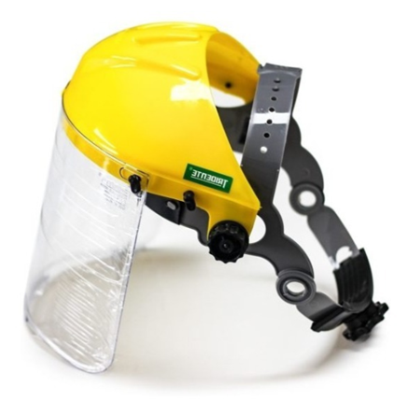
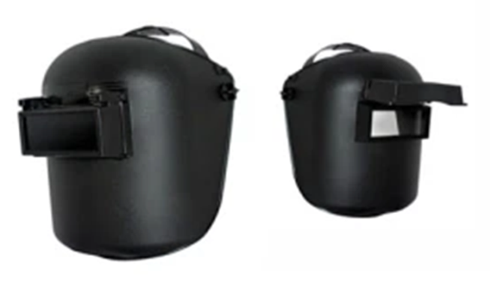
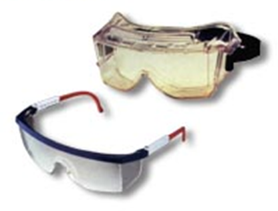
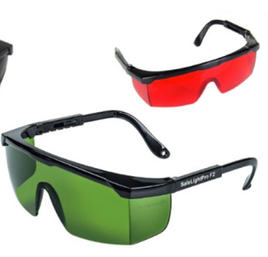
  2.1 Protección para los ojos
Son elementos diseñados para la protección de los ojos, y dentro de estos encontramos:
Contra proyección de partículas.
Contra líquido, humos, vapores y gases
Contra radiaciones.
  2.2 Protección a la cara
Son elementos diseñados para la protección de los ojos y cara, dentro de estos tenemos:
Mascaras con lentes de protección (mascaras de soldador), están formados de una mascara provista de lentes para filtrar los rayos ultravioletas e infrarrojos.
Protectores faciales, permiten la protección contra partículas y otros cuerpos extraños. Pueden ser de plástico transparente, cristal templado o rejilla metálica.
2. PROTECCIÓN DE OJOS Y CARA

Slide 14
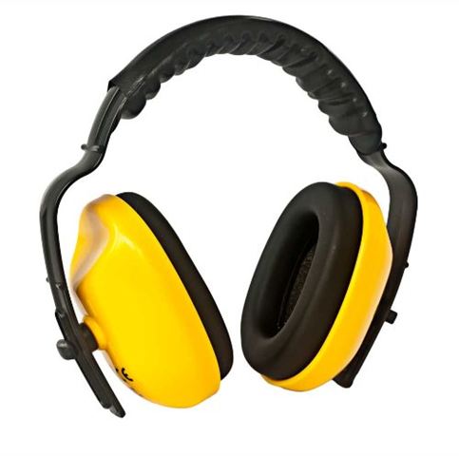
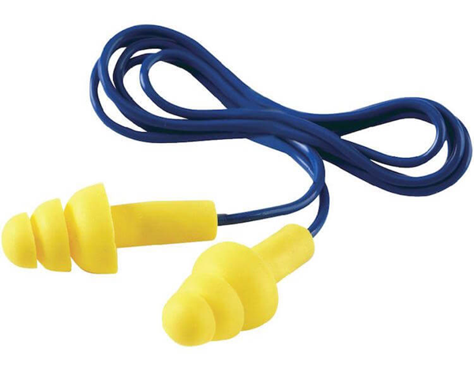
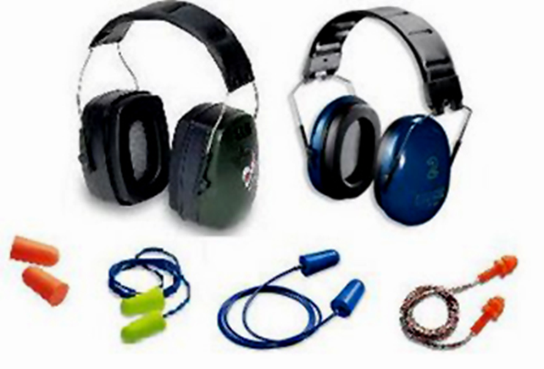
3. PROTECCIÓN DE OÍDOS
Cuando el nivel del ruido exceda los 85 decibeles, punto que es considerado como límite superior para la audición normal, es necesario dotar de protección auditiva al trabajador.
Los protectores auditivos, pueden ser: tapones de caucho o orejeras (auriculares).
Tapones, son elementos que se insertan en el conducto auditivo externo y permanecen en posición sin ningún dispositivo especial de sujeción.
Orejeras, son elementos semiesféricos de plástico, rellenos con absorbentes de ruido (material poroso), los cuales se sostienen por una banda de sujeción alrededor de la cabeza.

Slide 15
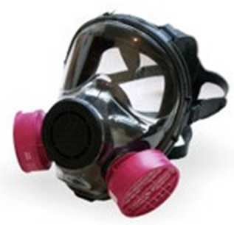
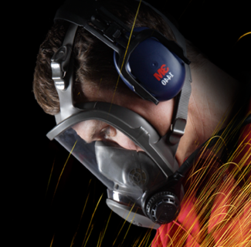
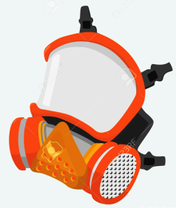
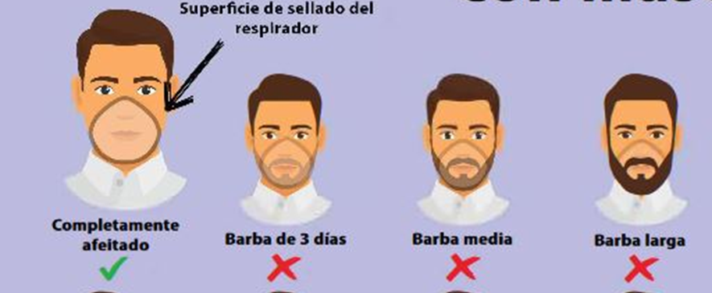
4. PROTECCIÓN RESPIRATORIA
Ningún respirador es capaz de evitar el ingreso de todos los contaminantes del aire a la zona de respiración del usuario.
Los respiradores ayudan a proteger contra determinados contaminantes presentes en el aire, reduciendo las concentraciones en la zona de espiración por debajo del TLV (Threshold Limit Value / Valor Umbral Límite) u otros niveles de exposición recomendados.
El uso inadecuado del respirador puede ocasionar una sobre exposición a los contaminantes provocando enfermedades o muerte.
Limitaciones generales de su uso:
Estos respiradores no suministran oxígeno.
No los use cuando las concentraciones de los contaminantes sean peligrosas para la vida o la salud, o en atmósferas que contengan menos de 16% de oxígeno.
No use respiradores de presión negativa o positiva con máscara de ajuste facial si existe barbas u otras porosidades en el rostro que no permita el ajuste hermético.

Slide 16
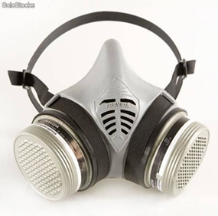
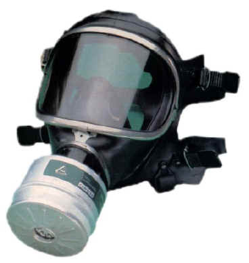
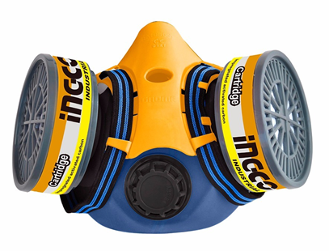
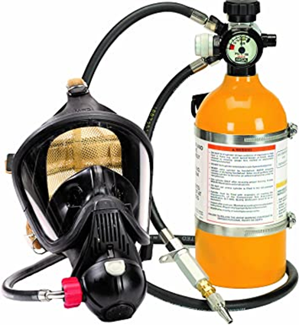
4. PROTECCIÓN RESPIRATORIA
4.1 Tipos de Respiradores.
Respiradores de filtro mecánico: polvos y neblinas.
Máscaras de depósito: Cuando el ambiente está viciado del mismo gas o vapor.
Respiradores de cartucho químico: vapores orgánicos y gases.
Respiradores y máscaras con suministro de aire: para atmósferas donde hay menos de 16% de oxígeno en volumen.

Slide 17




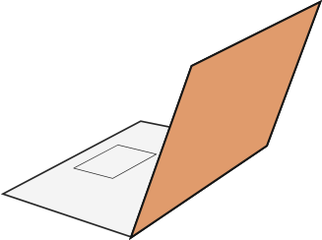

REALICEMOS UNA PAUSA
Reúnete en parejas y responde a la siguiente actividad:
Según las imágenes comenta qué protección brinda el EPP mostrado.
Te invito a compartir tus respuestas a través de un plenario con los demás grupos.
¡MUY BIEN!

Slide 18
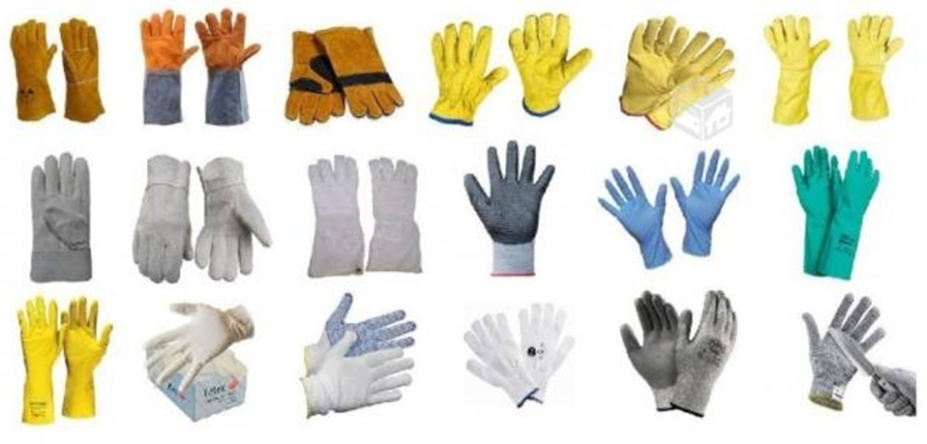
5. PROTECCIÓN DE MANOS Y BRAZOS
Los guantes que usen los trabajadores, serán seleccionados de acuerdo a los riesgos a los cuales el usuario esté expuesto y a la necesidad de movimiento libre de los dedos.
Los guantes deben ser de la talla apropiada y mantenerse en buenas condiciones.
Los guantes que se encuentran rotos, rasgados o impregnados con materiales químicos no deben ser utilizados.

Slide 19
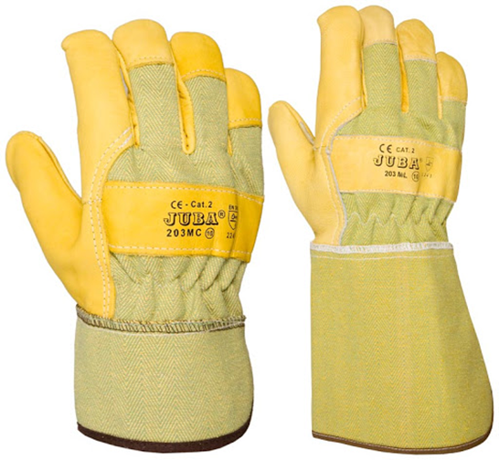
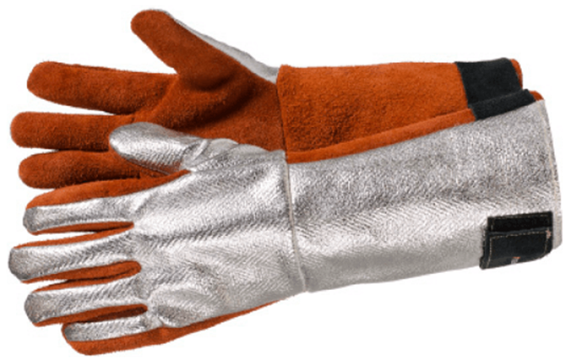
5. PROTECCIÓN DE MANOS Y BRAZOS
5.1 Tipos de Guantes:
Para la manipulación de materiales ásperos o con bordes filosos se recomienda el uso de guantes de cuero o lona.
Para revisar trabajos de soldadura o fundición donde haya el riesgo de quemaduras con material incandescente se recomienda el uso de guantes y mangas resistentes al calor.

Slide 20
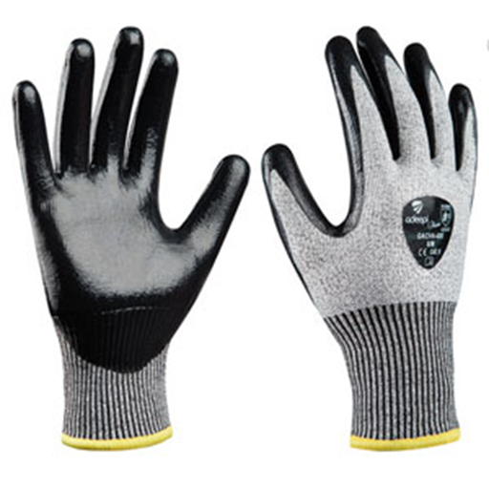
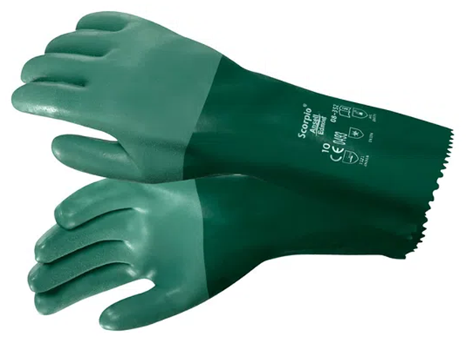
5. PROTECCIÓN DE MANOS Y BRAZOS
5.1 Tipos de Guantes:
Para trabajos eléctricos se deben usar guantes de material aislante.
Para manipular sustancias químicas se recomienda el uso de guantes largos de hule, neopreno o nitrilo.

Slide 21
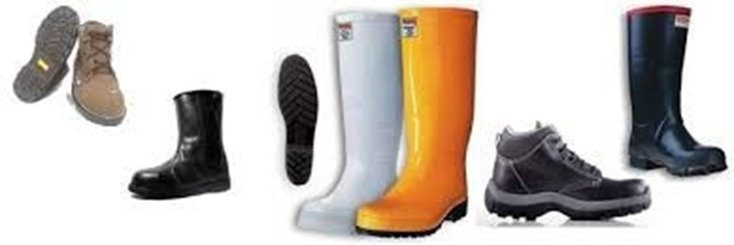
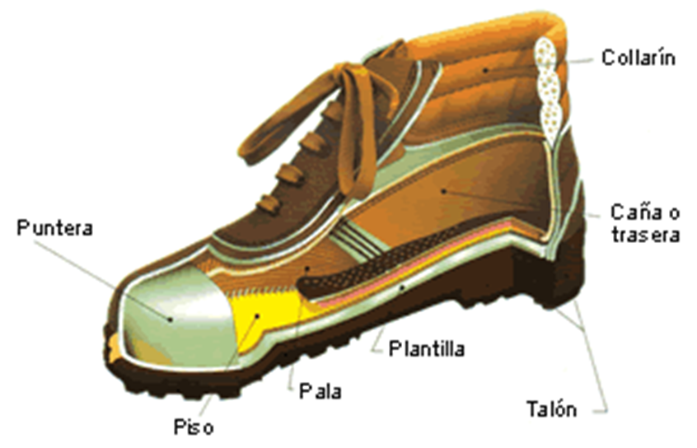
6. PROTECCIÓN DE PIES Y PIERNAS
El calzado de seguridad debe proteger el pie de los trabajadores contra humedad y sustancias calientes, contra superficies ásperas, contra pisadas sobre objetos filosos y agudos y contra caída de objetos, así mismo debe proteger contra el riesgo eléctrico.

Slide 22
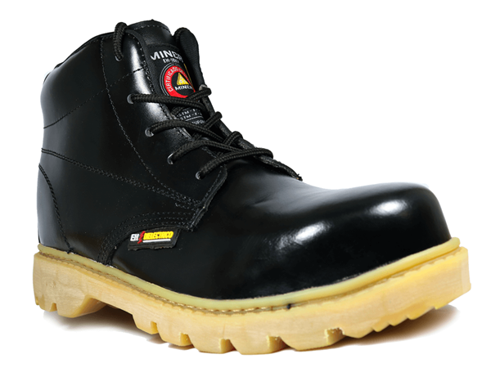
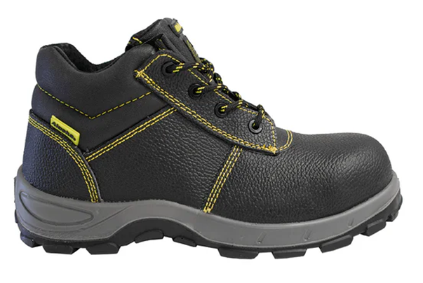
6. PROTECCIÓN DE PIES Y PIERNAS
6.1 Tipos de Calzado de Seguridad:
Para trabajos donde haya riesgo de caída de objetos contundentes tales como lingotes de metal, planchas, etc., debe dotarse de calzado de cuero con puntera de metal.
Para trabajos eléctricos el calzado debe ser de cuero sin ninguna parte metálica, la suela debe ser de un material aislante.

Slide 23
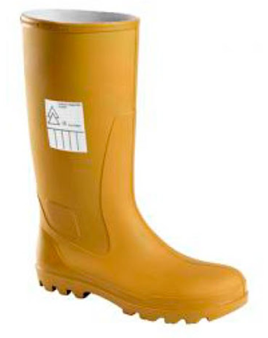
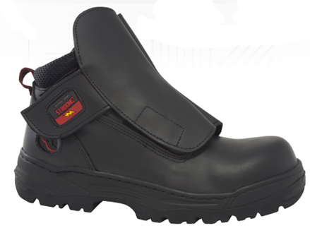
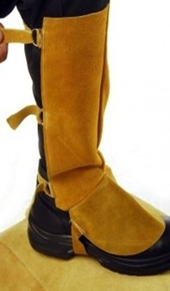
6. PROTECCIÓN DE PIES Y PIERNAS
6.1 Tipos de Calzado de Seguridad:
Para trabajos en medios húmedos se usarán botas de goma con suela antideslizante.
Para trabajos con metales fundidos o líquidos calientes el calzado se ajustará al pie y al tobillo para evitar el ingreso de dichos materiales por las ranuras.
Para proteger las piernas contra la salpicadura de metales fundidos se dotará de polainas de seguridad, las cuales deben ser resistentes al calor.

Slide 24
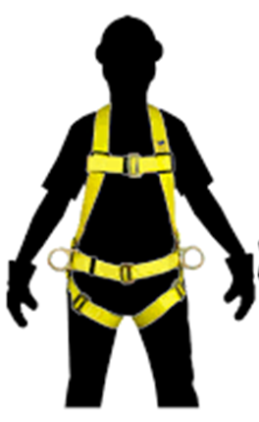
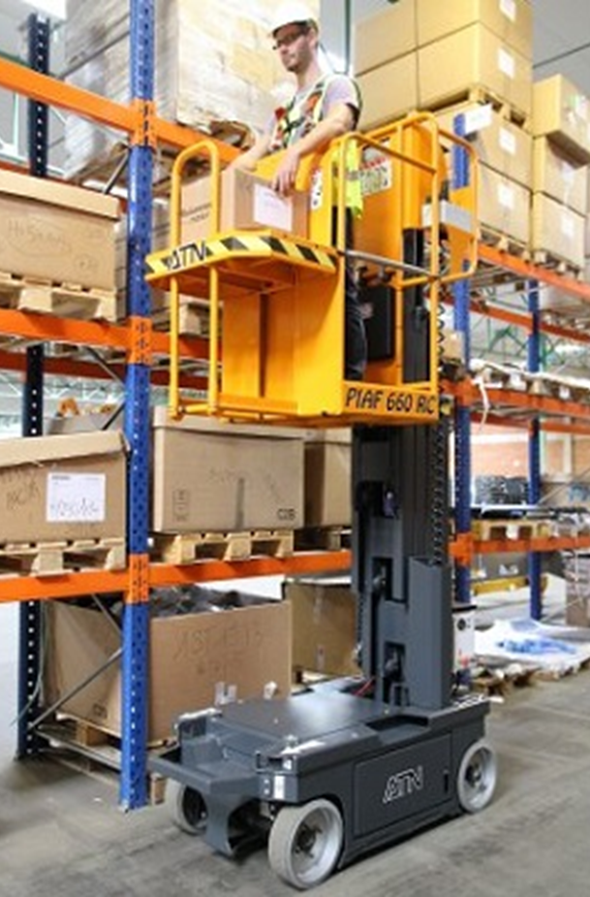
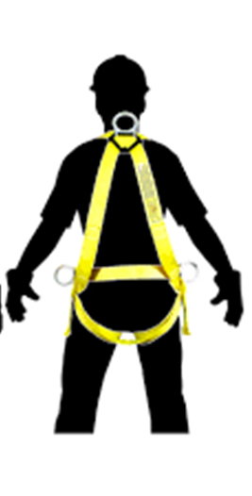
7. ARNÉS DE SEGURIDAD PARA TRABAJO EN ALTURA
Son elementos de protección que se utilizan en trabajos efectuados en altura, para evitar caídas del trabajador.
Propósito del arnés de Seguridad:
Contener el cuerpo y distribuir apropiadamente sobre éste las fuerzas dinámicas de detención de caídas y las fuerzas de suspensión posteriores a la detención de caídas.
Para efectuar trabajos a más de 1.8 metros de altura del nivel del piso se debe dotar al trabajador de un Cinturón o Arnés de Seguridad enganchados a una línea de vida.

Slide 25
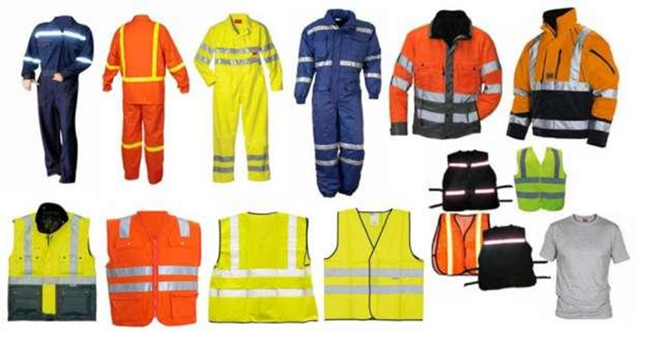
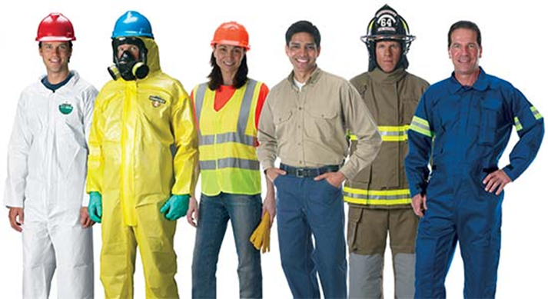
8. ROPA DE TRABAJO
Cuando se seleccione ropa de trabajo se deberán tomar en consideración los riesgos a los cuales el trabajador puede estar expuesto y se seleccionará aquellos tipos que reducen los riesgos al mínimo.
Restricciones de Uso.
La ropa de trabajo no debe ofrecer peligro de engancharse o de ser atrapado por las piezas de las máquinas en movimiento.
No se debe llevar en los bolsillos objetos afilados o con puntas, ni materiales explosivos o inflamables.
Es obligación del personal el uso de la ropa de trabajo dotado por la empresa mientras dure la jornada de trabajo.

Slide 26
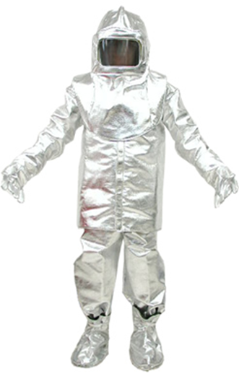
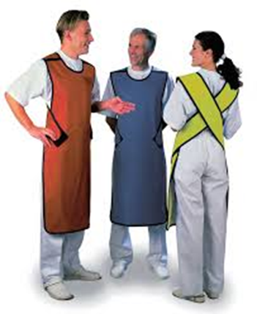
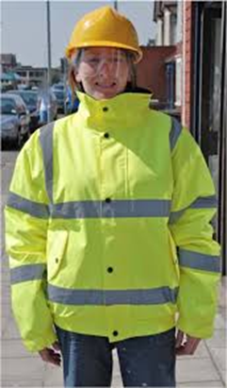
9. ROPA PROTECTORA
Es la ropa especial que debe usarse como protección contra ciertos riesgos específicos y en especial contra la manipulación de sustancias cáusticas o corrosivas y que no protegen la ropa ordinaria de trabajo.
9.1 Tipos de Ropa Protectora.
Los vestidos protectores y capuchones para los trabajadores expuestos a sustancias corrosivas u otras sustancias dañinas serán de caucho o goma.
Para trabajos de fundición se dotan de trajes o mandiles de asbesto y últimamente se usan trajes de algodón aluminizado que refracta el calor.
Para trabajos en equipos que emiten radiación (rayos x), se utilizan mandiles de plomo

Slide 27


REALICEMOS UNA PAUSA
Reúnete en parejas y responde a la siguiente actividad:
Según las imágenes comenta que protección brinda el EPP mostrado.
Te invito a compartir tus respuestas a través de un plenario con los demás grupos.
¡MUY BIEN!

Slide 28
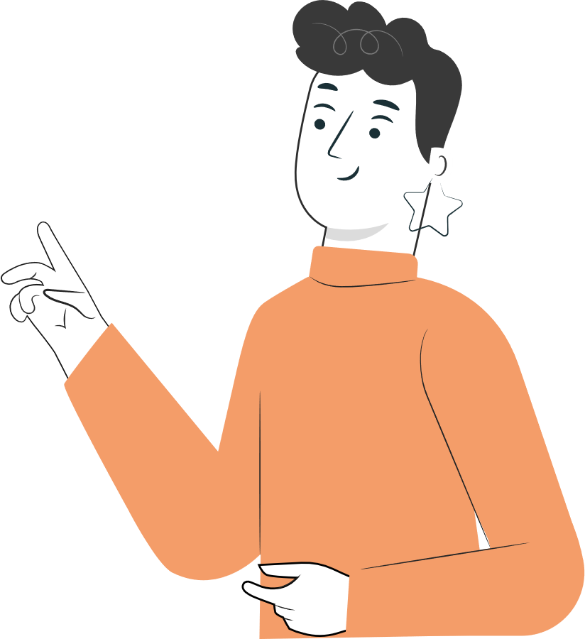
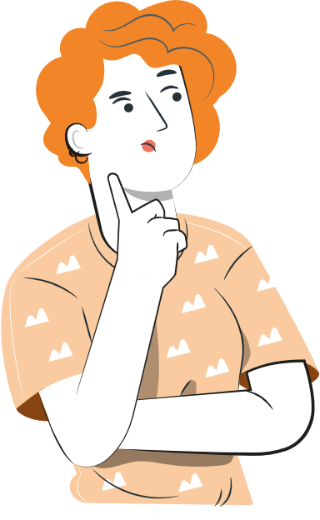
VENTAJAS Y DESVENTAJAS DE LOS EPP
VENTAJAS
Rapidez de su implementación.
Gran disponibilidad de modelos en el mercado para diferentes usos.
Fácil visualización de su uso.
Costo bajo, comparado con otros sistemas de control.
DESVENTAJAS
Crean una falsa sensación de seguridad: pueden ser sobrepasados por la energía del contaminante o por el material para el cual fueron diseñados.
Hay una falta de conocimiento técnico generalizada para su adquisición.
Necesitan un mantenimiento riguroso y periódico.
En el largo plazo, presentan un costo elevado debido a las necesidades, mantenciones y reposiciones.
Requieren un esfuerzo adicional de supervisión.

Slide 29

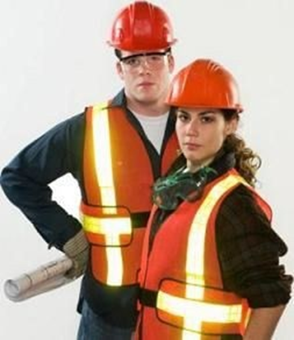
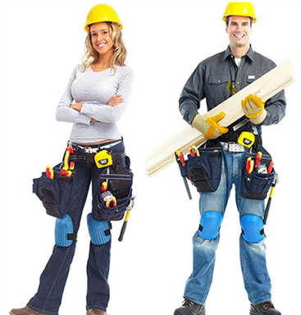
CONSIDERACIONES GENERALES
Para que los elementos de protección personal resulten eficaces se deberá considerar lo siguiente:
Entrega del protector a cada usuario.
Le responsabilidad de la empresa es proporcionar los EPP adecuados; la del trabajador es usarlos. El único EPP que sirve es aquel que ha sido seleccionado técnicamente y que el trabajador usa durante toda la exposición al riesgo.
Capacitación respecto al riesgo que se está protegiendo.
Responsabilidad de la línea de supervisión en el uso correcto y permanente de los EPP.
Es fundamental la participación de los supervisores en el control del buen uso y mantenimiento de los EPP. El supervisor debe dar el ejemplo utilizándolos cada vez que este expuesto al riesgo.

Slide 30
REVISEMOS CUÁNTO HEMOS APRENDIDO
REALICEMOS UNA PAUSA
Ahora realizaremos una actividad. Para ello te invitamos a descargar la actividad 5 Cuánto aprendimos y seguir las instrucciones.
¡VAMOS A TRABAJAR!

Slide 31

5
¡PRACTIQUEMOS!
ACTIVIDAD PRÁCTICA
Para consolidar los temas trabajados en esta actividad, reúnanse en equipos de trabajo, de no más de 4 integrantes, y descarguen el archivo Actividad práctica 5 y sigue sus instrucciones.
¡Muy bien!
° Medio | Presentación

Slide 32



ANTES DE COMENZAR A TRABAJAR
ES IMPORTANTE TENER PRESENTE
      Usar EPP adecuados cuando corresponda
      Busca un lugar tranquilo para revisar tus clases, la concentración y atención son críticos para un buen aprendizaje
      Utilizar cuidadosamente equipos, herramientas y artículos de escritorio

Slide 33
ANTES DE COMENZAR A TRABAJAR
TOMA LAS SIGUIENTES PRECAUCIONES
      Intentar siempre dar lo mejor de ti, buscando ser eficiente al cumplir los objetivos
      Trabajar en equipo, cuidando la integridad física y emocional de todos y todas
      Al finalizar cada actividad, ordenar y limpiar el área de trabajo, reciclando al máximo los residuos

Slide 34


ANTES DE TERMINAR:
TICKET DE SALIDA
EQUIPOS DE PROTECCIÓN PERSONAL
¡No olvides contestar la Autoevaluación y entregar el Ticket de Salida!
¡Hasta la próxima!

